Slide 1
기초
캡스톤디자인
20173148_장유진

Slide 2
01
_ 주제선정이유
contents
02
_ 줄기세포에 대해
03
_ 앞으로의 전망
04
_ 출처

Slide 3
01
_ 주제선정이유
줄기세포를 주제로 선정한 이유는
요즘에 줄기세포를 이용하여 많은 치료들을 할 수 있고,
그런 부분들에 대해서 이슈화가 되고 있어 관심이 생겨서 선정하게 되었다.

Slide 4
02
_ 줄기세포에 대해
줄기세포에 대해

Slide 5
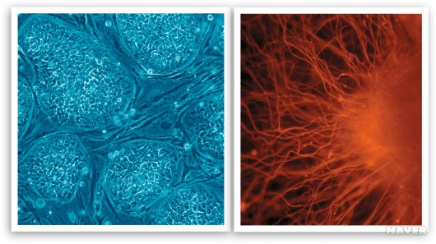
02
_1 줄기세포 란?
줄기세포란
마치 커다란 나무줄기가 여럿의 가지를 뻗어내듯,
우리 몸을 구성하는 모든 세포로 분화될 수 있는 만능세포로서
줄기(stem)라는 이름이 붙었다.
손상된 조직을 재생하는 등의 치료에 응용하기 위한 연구가
성체줄기세포의 경우 1940년대 중반부터 진행되었다.
다만 윤리적인 문제로 인하여 배아줄기세포의 경우
그 연구가 제한적인 반면, 성체줄기세포의 경우는
성인에게도 얻을 수 있으며 자신에게서도 직접 얻을 수 있어
배아줄기세포에 비하여 연구에 제한이 적다.

Slide 6
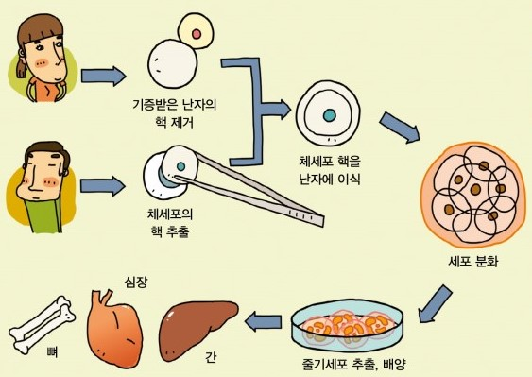
02
_ 2 줄기세포의 특징
이론적으로 줄기세포는 모든 세포로 분화될 수 있어
이들의 분화 메커니즘을 이해하고
원하는 세포로 분화 시킬 수 있다면,
손상된 각종 장기의 기능을 근본적으로
재생 가능하다.
종류는 배아줄기세포, 성체줄기세포,
유도 만능 줄기세포가 있다.

Slide 7
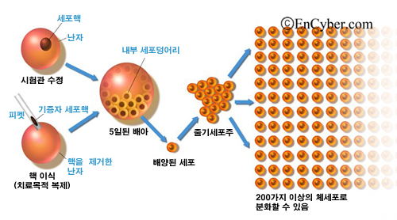
02
_ 4 (1) 배아줄기세포 란?
Embryonic stem cells
배아줄기세포(Embryonic stem cells, ES cells)는 배반포의 내세포 집단에서 유래한 분화다능 줄기세포이다.
배반 초기의 포유류의 배아 유래에서 배아줄기세포는 모든 세포 유형으로 전파하는 능력에 의해 분화하는 능력에 따라 구별된다. 배아줄기세포의 특성은 정상적인 핵형을 가지고 높은 분포양상을 유지하며 눈에 띄는 장기 증식 능력을 발휘한다.

Slide 8
02
_ 4 (1) 배아줄기세포 란?
Embryonic stem cells
체세포 핵치환 기술 이용
난자의 핵을 제거시킨 후 환자의 체세포를 집어 넣어 분열시켜 만든다. 수정란에서 유래한 배아 줄기세포의 경우 환자에게 이식하면 면역 거부반응을 일으키는 반면, 체세포 핵치환 기술을 이용한 배아 줄기세포를 환자에게 이식하면, 환자의 체세포로부터 만들어 진 것이기 때문에, 면역 거부 반응이 일어날 가능성이 매우 적다.

Slide 9
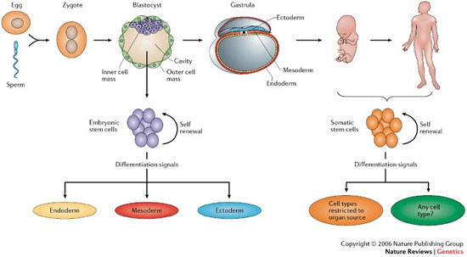
02
_ 4 (2) 성체줄기세포 란?
Adult Stem Cell/ Tissue-specific Stem Cell
성체줄기세포(Adult Stem cell)는
제대혈(탯줄혈액)이나 다 자란 성인의 골수와 혈액 등에서 추출해낸 것으로,
뼈와 간, 혈액 등 구체적 장기의 세포로
분화되기 직전의 원시세포다.
여기에는 조혈모세포(Hematopoietic Stem Cell)와 재생의학의 재료로 각광 받고 있는
중간엽줄기세포(Mesenchymal Stem Cell),
신경줄기세포(Neural stem cell) 등이 있다.

Slide 10
02
_ 4 (2) 성체줄기세포 란?
Adult Stem Cell/ Tissue-specific Stem Cell
제대혈은 조혈모세포를 다량 함유하고 있으며, 뼈 속의 골수에서 발견되는 골수세포는
혈액 및 임파구를 생산할 수 있는
조혈모세포를 비롯하여 중간엽 줄기세포 등
여러 종류의 줄기세포를 가지고 있다.
이와 같은 성체줄기세포는 조직이나 기관의
분화된 세포들 사이에서 발견되는
미분화 세포로써, 자기 스스로 증식할 수 있으며, 조직이나 기관의 특수한 기능을
가지고 있는 세포로 분화할 수 있는 능력을
가진 신체줄기세포(somatic stem cell)다.

Slide 11
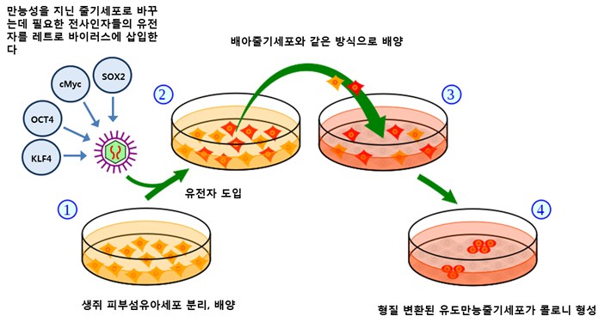
02
_ 4 (3) 유도 만능 줄기세포 란?
Induced Pluripotent Cells - iPS cells or iPSCs
유도만능줄기세포(induced pluripotent stem cell, iPS cell/iPSC) 또는 역분화 줄기세포 는
다능성이 없는 성인의 피부세포와 같은
체세포에 역분화를 일으키는
4가지 특정 유전자를 도입한 후 발현시키거나 역분화를 일으키는 4가지 유전자가 도입된
세포에서 만들어진 역분화 유도 단백질을
추출하여 이를 다시 체세포에 주입함으로써
배아 줄기세포와 같은 다능성을 갖는
줄기세포를 만들 수 있는데
이를 유도 다능성 줄기세포 또는
역분화 줄기세포라고 한다.

Slide 12
02
_ 4 (3) 유도 만능 줄기세포 란?
Induced Pluripotent Cells - iPS cells or iPSCs
Sox2
SOX2 유전자는 만능성을 유지하는데 결정적 역할을 한다.
SOX2는 '윈트 신호(Wnt Signaling)'를 억제하는 또 다른 유전자 'DKK1'의 발현을 좌우함으로써 결과적으로 성체줄기세포의 '다분화능(multipotent)'을 유지할 뿐 아니라 특정 세포로의 분화 과정도 조절한다.
이 같은 'SOX2-DKK1-윈트신호' 체계에 따른 SOX2 유전자의 작용 원리는 성체줄기세포뿐 아니라 배아줄기세포나 유도만능 줄기세포에서도 같다.

Slide 13
02
_ 4 (3) 유도 만능 줄기세포 란?
Induced Pluripotent Cells - iPS cells or iPSCs
c-Myc
c-Myc 유전자는 세포 증식과 형질전환을 촉진시키는 역할을 한다. 또한 히스톤아세틸전달효소와 관계하여 히스톤을 아세틸화 시켜서 DNA와의 접촉이 느슨하게 함으로써 유전자의 전사억제상태를 완화시킨다. 이를 통해 Oct3/4와 Sox2가 특정한 유전자 위치에 잘 결합하여 전사를 유도할 수 있도록 한다. 그러나 이 유전자는 암 유전자의 일종으로 야마나카 교수가 뒷날 세포를 초기화시키는데 필수적이지 않다는 사실을 밝혀냈다.

Slide 14
02
_ 4 (3) 유도 만능 줄기세포 란?
Induced Pluripotent Cells - iPS cells or iPSCs
Klf4
Klf4는 p53을 직접 억제하는 것으로 알려졌다. p53은 배아줄기세포의 분화과정에서 Nanog를 억제하는 것으로 알려져있다. 유도만능줄기세포는 p53 단백질의 발현이 섬유아세포보다 적다. 그러므로 Klf4는 p53을 억제시키므로써 Nanog를 활성화시키고 배아줄기세포에서 특별히 발현되는 유전자를 활성화 시킬 것이다.

Slide 15
02
_ 4 (3) 유도 만능 줄기세포 란?
Induced Pluripotent Cells - iPS cells or iPSCs
Oct-4
Oct-4(octamer-binding transcription) 또는 POU5F1 (POU domain, class 5, transcription factor 1)로 알려진 이 전사 인자는 신체에서 POU5F1 유전자에 의해서 암호화된 단백질이다. Oct-4 는 POU 가계의 호메오 도메인 전사인자이다. 이 단백질은 미분화 된 배아줄기세포의 자가재생에서 중요하게 관련되어있다. 이와 같이, 이 전사인자는 미분화 세포에 대한 마커로서 사용된다. Oct-4의 발현은 꼭 통제되어야한다. 너무 많이 혹은 너무 적게 Oct-4가 발현되면 미분화 세포가 분화되는 원인이 된다.

Slide 16
02
_ 3 줄기세포의 연구동향
1957 방사선 및 화학치료를 받은 환자에게
골수의 성공적 주입(미국)
1963 이식된 마우스 골수세포의 자가재생 활성에
대한 최초의 정량적 확인 (캐나다)
1978 최초의 시험관 아기 탄생(영국)
1981 Explanted inner cell mass cell로 부터
마우스 배아줄기세포의 성공적 배양(미국과 영국)
1992 분화되 배아생식세포 배양방법 개발 (미국)
1996 -체세포복제에 의한 복제 양 돌리 제작 (미국)
-영장류 배아줄기세포주 확립(미국)
1998 -인간 배반포로부터 최초의
인간 배아줄기세포주 확립(미국)
-태아조직으로부터
인간 배아생식세포 확인(미국)
1999
-파키슨 환자 유래 도파민 반응 신경줄기세포
배양액 이식을 통한 이식환자의 운동능력
40~50% 향상 결과 확보(미국)
-골 근육 유래 성체줄기세포의
혈액세포 전환 유도 성공 (미국)
-골수, 임파구, 초기 조혈세포를 포함한
신경줄기세포에서 다양한 혈액세포 생성(캐나다)
2002 성체줄기세포가 특정 환경에서 신경세포,
혈액세포 등 다양한세포로 분화됨을 증명(미국)
2003 영국의 최초 인간배아줄기세포주 확립(영국)
2006 역분화 인자를 생쥐 체세포에 도입하여
유도전능줄기세포(iPS) 제작 (일본)
참고자료 : Visiongain, :Stem Cell 2007" (2007.1), 최신 내용 업데이트

Slide 17
02
_ 4 줄기세포 연구 과제
배아줄기세포 임상적용 가능한 배양기술 및 특성분석 면역적합성 줄기세포 기술의 다양화 줄기세포의 분화기술 이식세포의 안전성 및 기능성 확보기술 | 성체줄기세포 줄기세포의 고효율 분리 및 대량 증식기술 기능성 강화 및 분화기술 전임상/임상 적용 기반 기술 개발 난치성'퇴행성 질환 대상 임상연구 | 줄기세포 줄기세포 기능조절 물질발굴 (신약개발에 응용) 줄기세포 활용 약효 검색 기술 (신약개발에 응용) 세포치료제 실용화 시스템 개발 세포치료제 개발 및 상용화 기술
참고자료 : 과학기술부, "줄기세포연구 종합추진계획" (2006.5)

Slide 18
02
_ 5 줄기세포 활용
줄기세포 치료기술 및 치료제가 개발된다면,
다양한 질병으로 고통받고 있는
전세계의 많은 환자들을 질병으로부터
해방시킬 수 있다.

Slide 19
02
_ 5 (1) 치료가능한 질병
뇌신경세포 - 파킨슨병, 치매, 간질, 뇌졸중
심근세포 - 심장병
척추신경세포 - 척추신경, 손상 질병
간세포 - B형, C형 간염, 간경화
피부세포 - 화상에 의한 피부이식
췌장세포 - 당뇨병
혈관 상피세포 - 동맥경화증
연골세포 - 퇴행성 관절염
골(뼈)세포 - 뼈를 이식해야 하는 모든 질병
조혈모세포 - 백혈병, 빈혈 , HIV
근육세포 – 근육 위측증

Slide 20
02
_ 5 (2)치료할 수 있는 전세계 질환 별 환자수
(백 만 명)
Cardiovascular disease 840
Lung disease 500
Arthritis 290
Incontinence 240
Osteoporosis 200
Diavetes 180
Cancer 150
Infertility(male) 50
Orthopedics 48
Alzheimer's disease 26
Burns(severe) 10
Parkinson's disease 5
Liver failure 3
Multiple sclerosis 3
Critical limb ischemia 2
Crohn's disease 2
Sickle cell disease 1
참고자료 : Kalorama Information, " Stem Cells - Worldwide Markets for Transplantation, Cord Blood Banking and Drug Development" (2008.3)

Slide 21
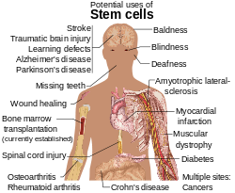
02
_ 6 줄기세포의 가치
줄기세포의 불멸성과 다분화성은
사람의 발생과정의 연구를 위한
좋은 실험 모델(in vitro model)을 제공한다.
줄기세포의 분화과정을 연구함으로써
발생 및 분화과정에 작용하는 유전자들을
밝히게 되며, 이러한 연구는 사람의 유전체 지도가 완성되면 가속될 것으로 예상된다.
또 줄기세포로부터 얻은 균질한 사람의 조직이나, 세포를 대상으로 약물검사, 독성검사를
수행하게 됨으로써 신약개발이 활발해질 것이다. 그러나 무엇보다도 줄기세포가 미래에 갖는
최고의 가치는 훼손된 조직을 대체할 수 있는
세포나 조직을 다량으로 얻을 수 있게 되어
난치성 질병의 치료에 이용할 수 있다는 점이다.

Slide 22
02
_ 6 줄기세포의 가치
예를 들면 퇴행성 뇌질환의 하나인 파킨슨병은
도파민을 생성하는 신경세포가 사멸됨으로써
유발되며, 치료법으로는 태아의 뇌조직을
이식하는 것이 가장 효과적인 방법으로
알려져 있다.
하지만 태아 뇌조직은 매우 한정되어
있을 뿐만 아니라, 많은 윤리적, 사회적 문제를
야기시킨다.
줄기세포로부터 도파민성 신경원세포의 분화를
유도시키는 방법을 개발하면
도파민성 신경원세포를 다량으로 얻어
파킨슨병 환자에게 이식할 수 있을 것이다.

Slide 23
02
_ 7 줄기세포 논쟁
줄기세포는 의학적 측면을 비롯하여 인류에게
새로운 지평을 열어줄 것으로 예상된다.
하지만 사람의 배아를 이용하는 줄기세포의 특성상
인간의 존엄성과 관련된 논쟁을 불가피할 것으로 보이며
현재도 다양한 논쟁이 진행되고 있다.
줄기세포 연구가 진행되기 위해서는 blastocysts를 이용하여
줄기세포를 추출해 내야한다.
하지만 그것이 태아로 발현될 수 있다는 이유로
실험을 위해 인간의 생명을 빼앗는 것이 아니냐는 논쟁이 진행되는 것이다.
이에 관해서 종교나 신념의 논쟁 또한 무시할 수 없다.
근본적으로 blastocysts를 생명으로 볼 수 있는지 없는지에 관한 질문이
수반되는 논쟁이다.

Slide 24
02
_ 8 생명윤리법
대부분의 국가들은 생명윤리법을 제정하고 있으며,
한국은 생명윤리 및 안전에 관한 법률이 있다.
동법은 배아줄기세포를 만들기 위해 생명체로 자랄 수 있는
배아(신선배아)를 이용하는 행위를 금지하고 있다.
줄기세포를 추출하고 나면 배아가 파괴될 수밖에 없기 때문이다.
따라서 정자와 수정되지 않은 난자(미수정란)나 불임치료 후
남아 폐기할 예정인 배아(냉동 배아)만 쓸 수 있다.
기증 난자로는 연구할 수 없다.
황우석 박사는 기증 난자를 사용했으나, 법률개정 전이었다.
그러나 미국은 기증 난자로 연구하는 것을 허용하고 있다.
2006년 6월 하버드 대학교는 기증 난자를 사용해 체세포 배아복제 연구를 시작했다.
2013년 황우석 박사의 연구방식과 거의 비슷한 방식으로 배아줄기세포 복제를
9년 만에 성공했는데(황우석 박사의 연구방식은
이미 이전부터 줄기세포를 연구하던 사람들이 사용하던 것으로
황우석 박사 것이 '특별하다고 할 수 없다’),
이 때도 황우석 박사처럼 기증 난자를 사용했다.

Slide 25
03
_ 앞으로의 전망
과거의 의학이 난치병이 더 이상 악화되지 않도록 보존적 치료를 하던 것에 비해
질병으로 손상된 각종 장기의 기능을 근본적으로 재생할 수 있는 점에서
기존 의학의 패러다임의 변화를 가져오는 중대한 전환점을 제세할 것으로 전망된다.
줄기세포 활용을 위한 이상적인 조건에 도달하기 위해서
면역거부반응, 종양형성, 분화유도, 대량증식,
미확인 감염성질환의 전염통제, 윤리적 논쟁 등
극복해야할 과제들이 남아 있지만, 이러한 문제들을 해결하기 위한 노력이 지속되면서
줄기세포를 통해 의약산업 및 제약산업에 큰 파급효과를 가져올 것이다.

Slide 26
04
_ 참고자료
https://ko.wikipedia.org/wiki/%EB%B0%B0%EC%95%84%EC%A4%84%EA%B8%B0%EC%84%B8%ED%8F%AC
http://www.bosa.co.kr/news/articleView.html?idxno=2009463
https://ko.wikipedia.org/wiki/%EC%A4%84%EA%B8%B0%EC%84%B8%ED%8F%AC
www.kipo.go.kr/club/file.do?attachmentId=6743
https://ko.wikipedia.org/wiki/%EC%9C%A0%EB%8F%84%EB%A7%8C%EB%8A%A5%EC%A4%84%EA%B8%B0%EC%84%B8%ED%8F%AC

Slide 27
thank
you

